Slide 1
패턴기반 SW개발
SW분석_설계학과
최효선

Slide 2
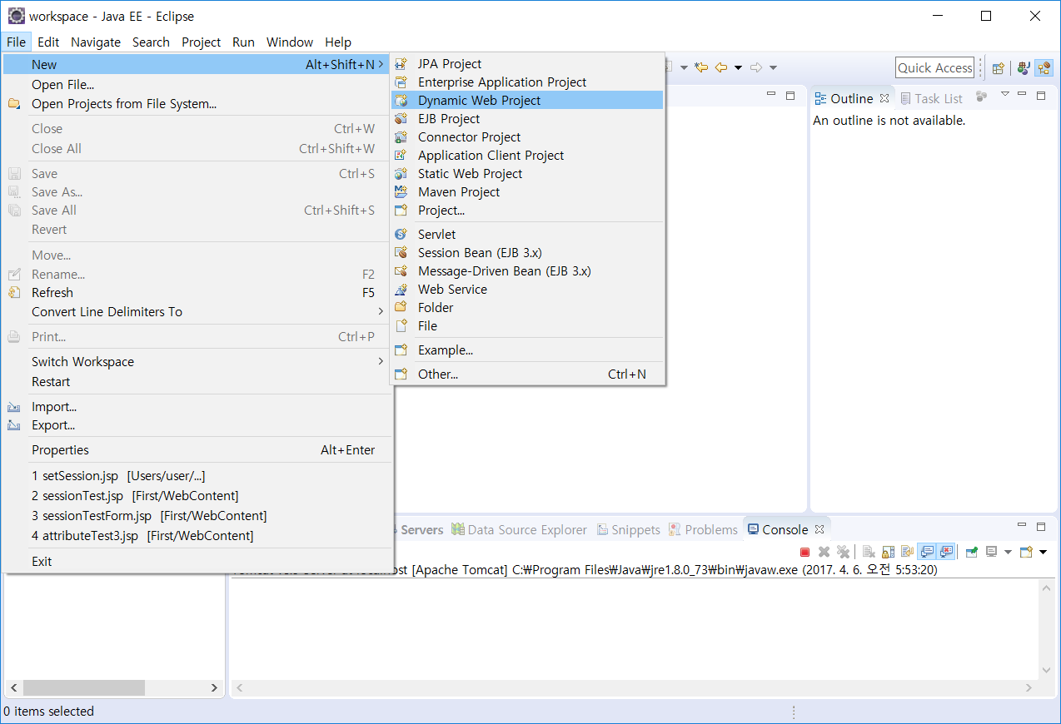
Servlet 작성
New> Dynamic Web Project

Slide 3
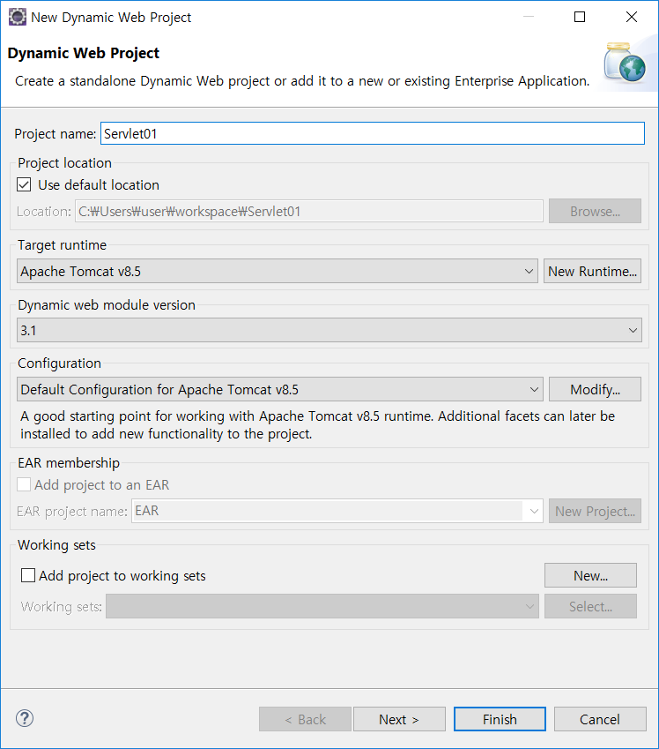
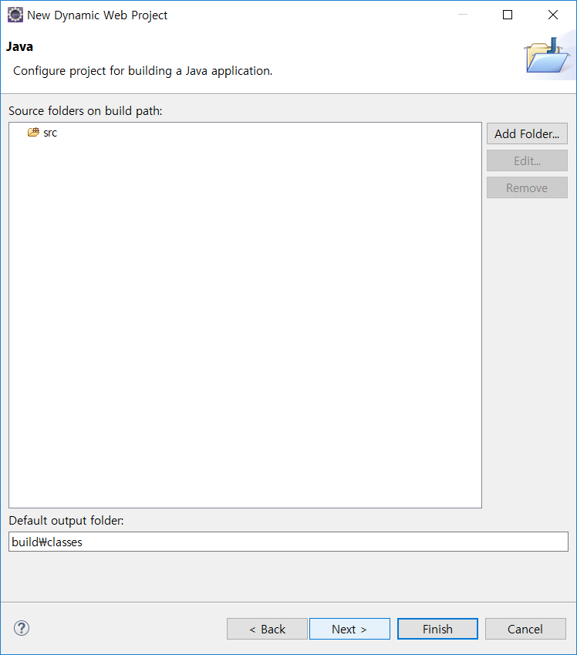
Servlet 작성
프로젝트명 입력 > Next

Slide 4
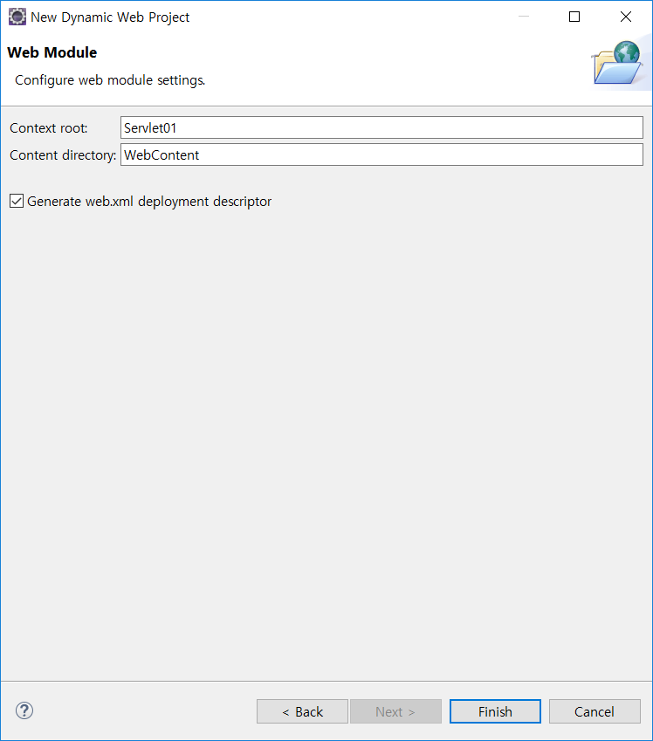
Servlet 작성
web.xml생성

Slide 5
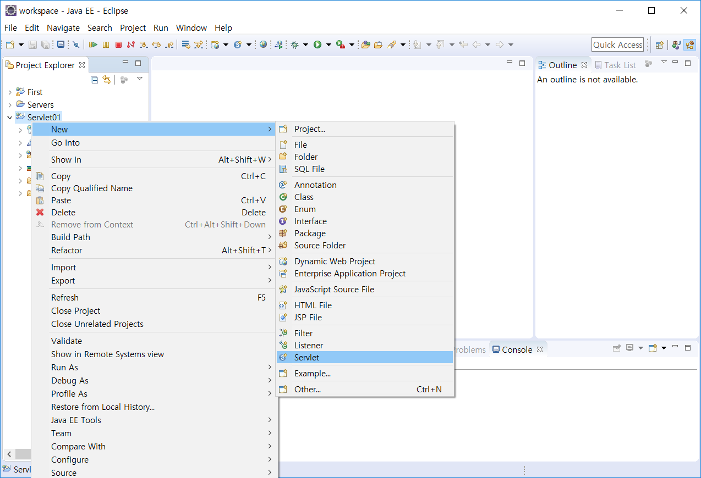
Servlet 작성
프로젝트 > New> Servlet

Slide 6
Servlet 작성
프로젝트 > New> Servlet

Slide 7
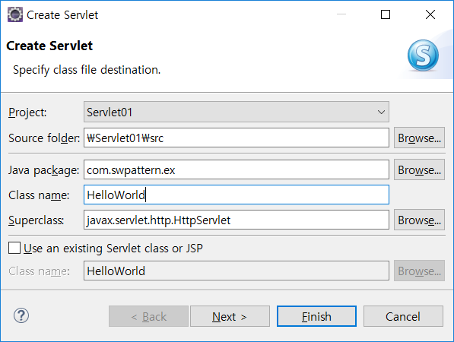
Servlet 작성
패키지명, 클래스명 입력

Slide 8
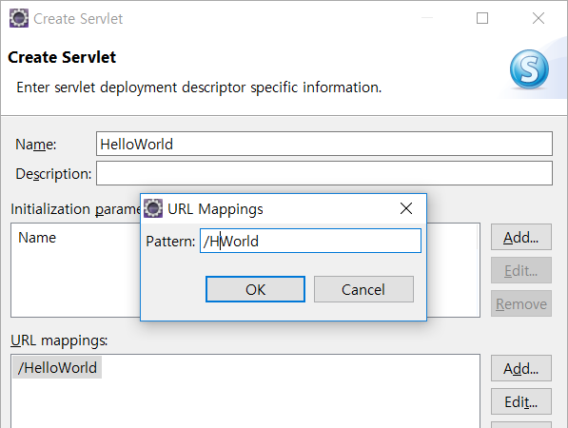
Servlet 작성
URL Mapping 편집

Slide 9
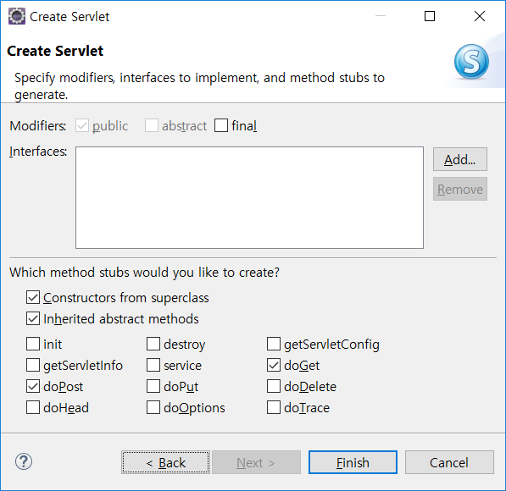
Servlet 작성
기본 설정 이용 >Finish

Slide 10
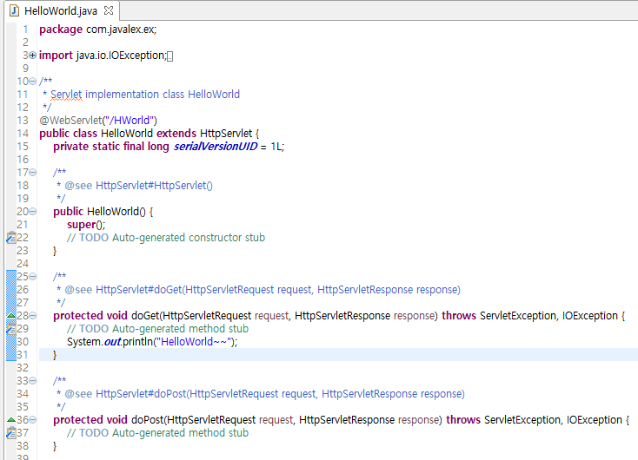
Servlet 작성
doGet에 코드 작성

Slide 11
서블릿 맵핑
너무 길고, 보안에 노출되어 있는 경로를 간단하게 맵핑
기존 경로 : http://localhost:8181/helloworld/servlet/com.javalec.ex.HelloWorld
URL맵핑 경로 : http://localhost:8181/helloworld/HWorld

Slide 12
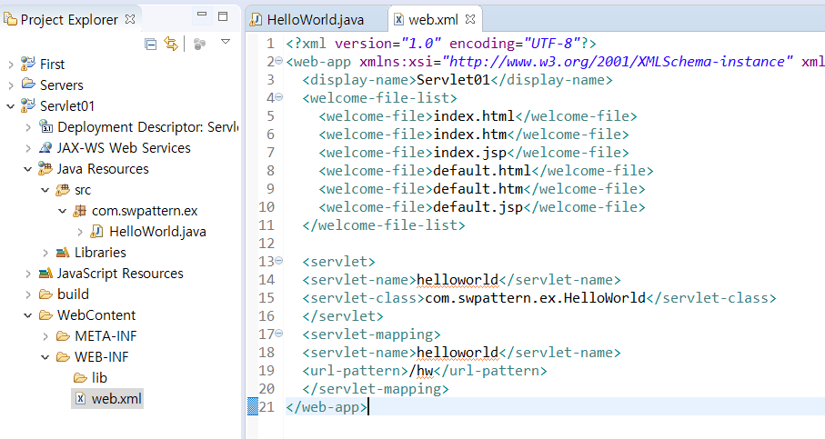
서블릿 맵핑
Web.xml에 서블릿 맵핑

Slide 13
서블릿 맵핑
Web.xml에 서블릿 맵핑
<servlet-name>
임의의 이름
<servlet-class>
매핑할 클래스 파일명을 패키지명을 포함하여 정확하게 입력
<url-pattern>
: servlet-class의 클래스를 매핑할 임의의 이름을 입력
‘/’로 시작해야 함

Slide 14
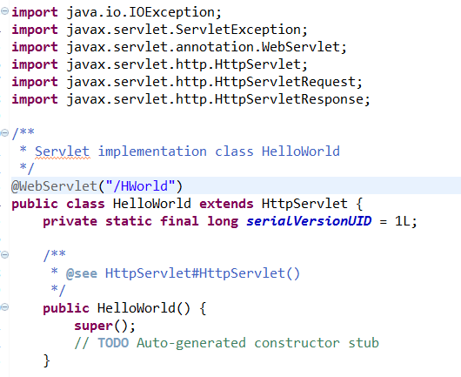
서블릿 맵핑
어노테이션을 이용한 서블릿 맵핑
맵핑명(HWorld)을 직접 입력

Slide 15
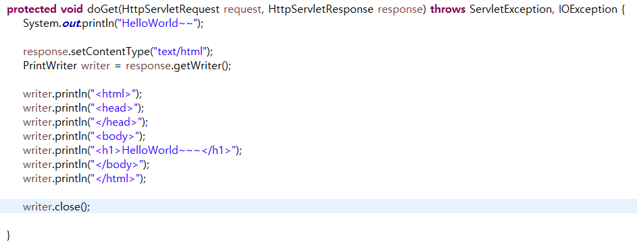
서블릿
doGet() :
html내 form태그의 method속성이 get일 경우 호출
웹브라우저의 주소창을 이용하여 servlet을 요청한 경우에도 호출
요청처리객체
응답처리객체
Console 출력
웹브라우저에 출력하기 위한 스트림
html

Slide 16
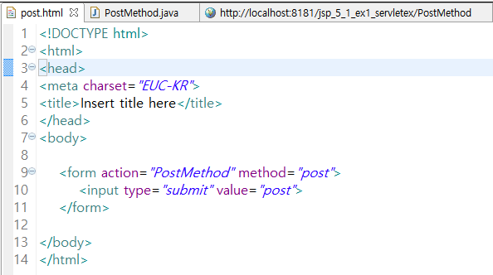
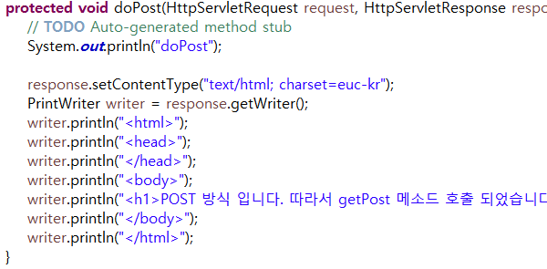
서블릿
doPost()
html내 form태그의 method속성이 post일 경우 호출

Slide 17
Servlet 라이프사이클(생명주기)
Servlet은 최초 요청 시 객체가 만들어져 메모리에 로딩되고, 이후 요청 시에는 기존의 객체를 재활용
따라서 동작 속도가 빠르다
Servlet 객체생성
최초 한번
Init() 호출
최초 한번
service(), doGet(), doPost() 호출
요청시 매번
destroy() 호출
마지막 한번
(자원 해제 : servlet 수정, 서버 재가동 등등..)

